Slide 1
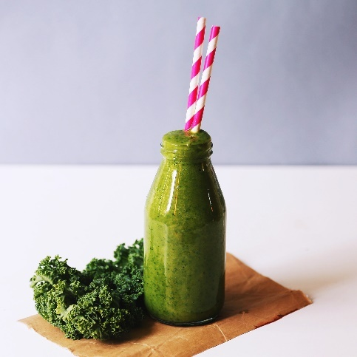
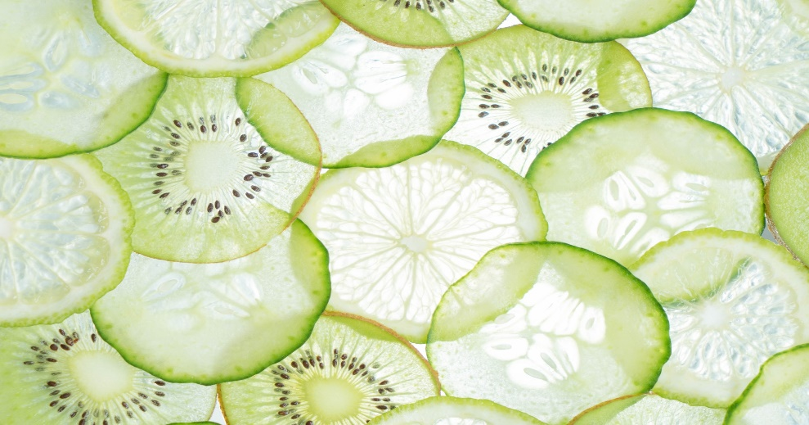
Диалог с семьей
Газета основана: сентябрь
2007 года
№ 3
2021 – 2022 уч. год
Издание:
Муниципальное казенное дошкольное образовательное учреждение детский
сад № 3, Узловский р-н, п. Дубовка, ул. Пионерская, д. 24А, т-н: 7-14-57
Тема номера:
‘’Здоровым быть здорово!’’
▸Содержание номера:
▸1. Здоровым быть здорово!
▸2. Открытие года здоровья
▸3. Умываемся с потешками
▸4. Полезные продукты – вредные продукты питания
▸5. Умная страничка
▸6. Говорят дети
▸7. Из жизни нашего ДОУ
Редакционная коллегия
Воспитатель: Тараканова
Мария Викторовна
Экспертный совет:
Буцяк Нина Николаевна,
заведующий ДОУ,
Седова Екатерина Сергеевна,
зам. заведующего по ВиМР

Slide 2
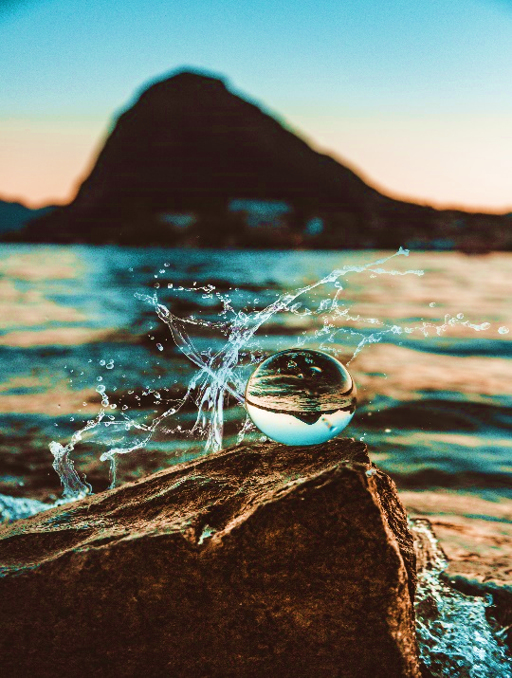
‘’Диалог с семьей №3’’
Здоровым быть здорово!
Пейте больше воды. Взрослому человеку требуется выпивать 2–3 литра (около 8 стаканов) воды в день, а ребенку — 1–2 литра (около 5 стаканов). Из этого объема исключаются такие напитки, как чай и кофе. Вода помогает поддерживать температуру тела и выводит токсины.
Вода очищает кожу, улучшает работу почек, нормализует аппетит и насыщает энергией.
Если вы будете пить достаточно воды, то с большей вероятностью будете употреблять меньше других вредных напитков, вроде газированной воды и соков, с которыми в организм поступают лишние калории. Жидкость из этих вредных напитков не удовлетворяет потребностям организма, поэтому жажда остается вместе с потребленными лишними калориями.
Горячая вода стимулируют пищеварение и способствует избавлению от токсинов. Пейте горячую воду комфортной температуры, не нужно обжигаться.

Slide 3
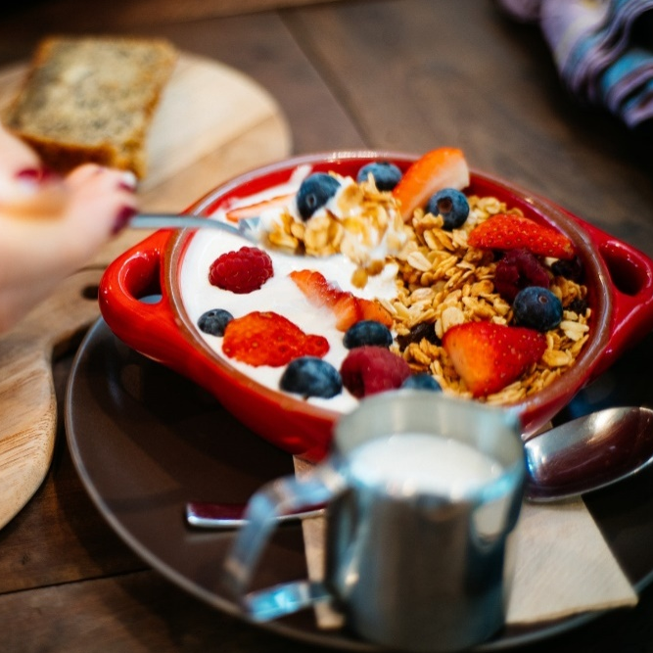
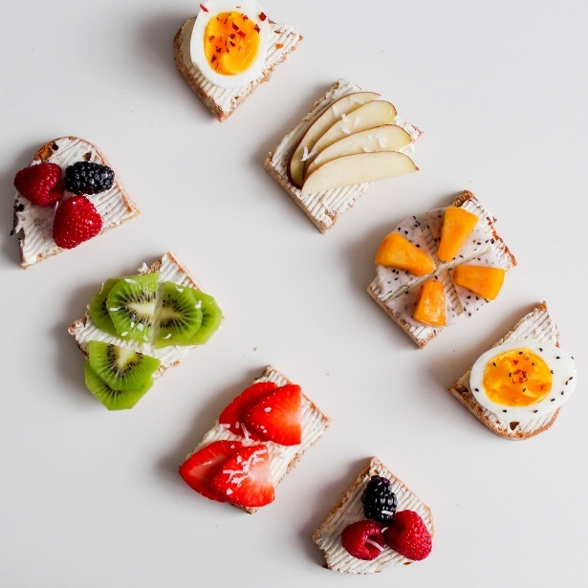
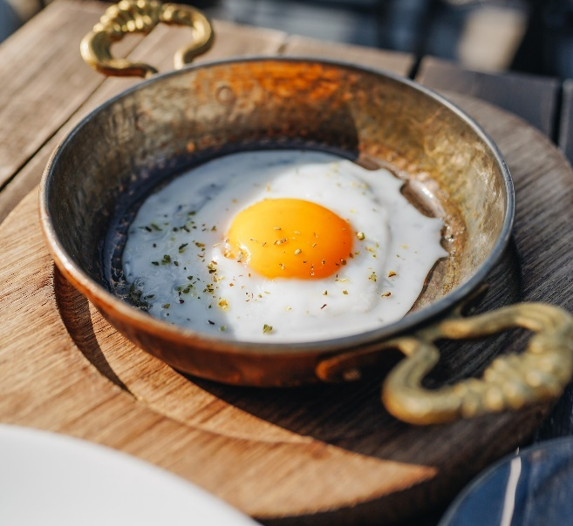
‘’Диалог с семьей №3’’
Здоровым быть здорово!
Завтракайте. Легкий здоровый завтрак — залог здоровья. Благодаря завтраку, содержащему нежирный белок и цельные злаки, вам не нужно будет перекусывать до обеда. Исследования показали, что те, кто не завтракает, едят больше. Чтобы не переедать в течение дня, не пропускайте завтрак.
Вместо шоколадного пирожного и кофе отдайте предпочтение завтраку из пары яиц и каких-нибудь фруктов, запив их обезжиренным молоком, апельсиновым соком или чая. Чем сытнее завтрак, тем больше энергии вы будете ощущать и меньше съедите в течение дня.

Slide 4
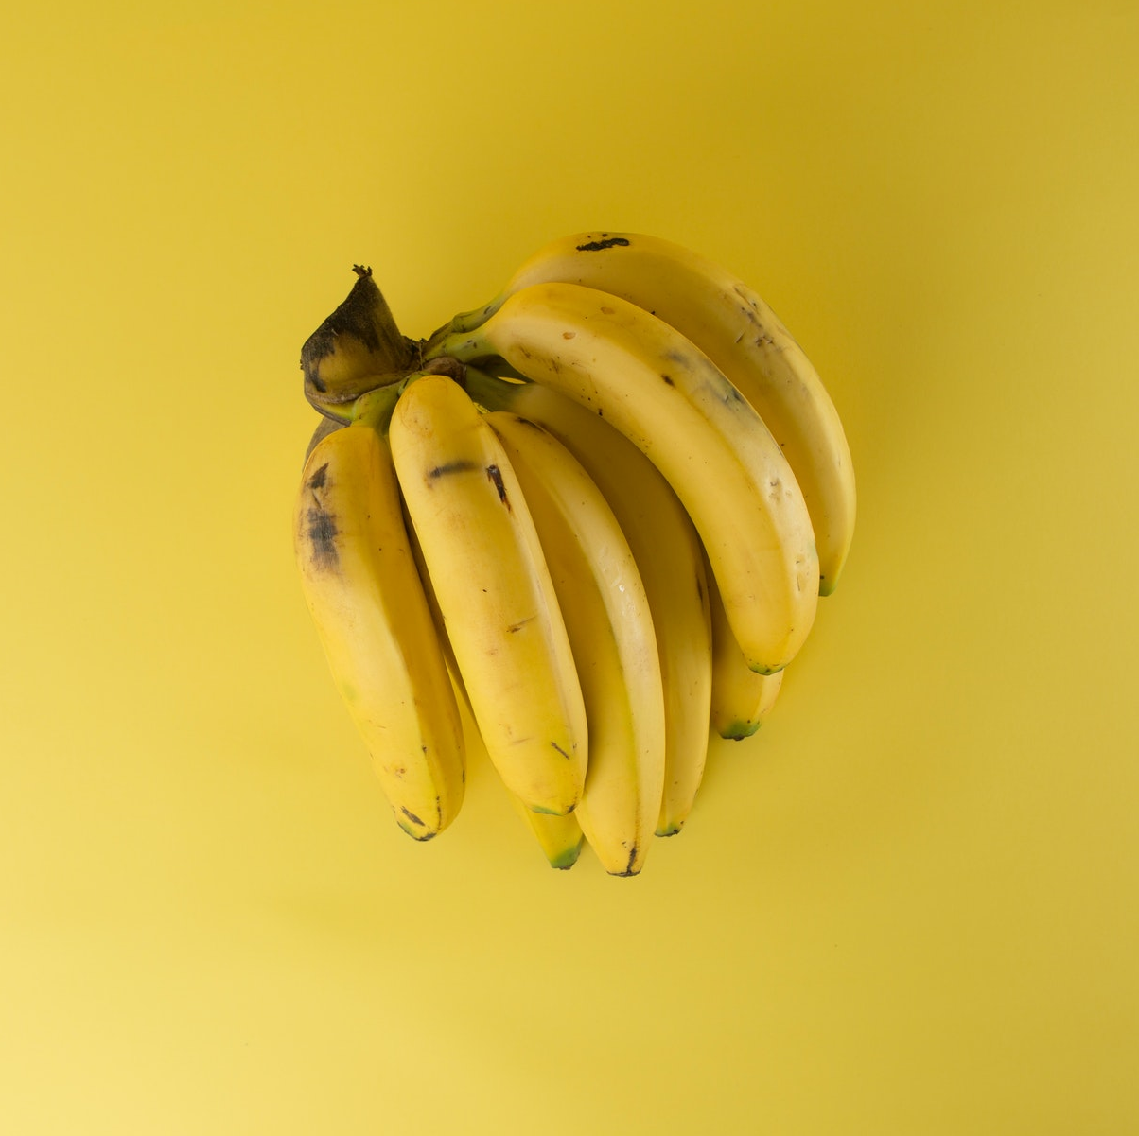
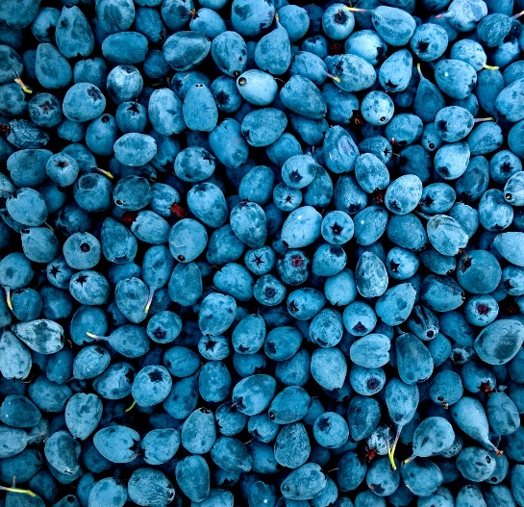
‘’Диалог с семьей №3’’
Здоровым быть здорово!
Питайтесь правильно. Половина порции должна состоять из овощей и фруктов. Добавляйте к ним нежирные продукты, богатые белком, молочные продукты и злаки. Вы почувствуете себя намного лучше после перехода на новый рацион. Поначалу, вероятно, вам будет не хватать сладкого, однако, как только вы преодолеете эту зависимость, станет намного легче.
Помните, что не все жиры вредные. Полезные жиры можно найти в богатой жиром рыбе, такой как лосось или тунец, в авокадо, орехах и оливковом масле. Эти продукты необходимы для сбалансированной диеты.
Старайтесь распределить приемы пищи равномерно в течение дня. Не следует постоянно чем-то перекусывать.

Slide 5
‘’Диалог с семьей №3’’
Здоровым быть здорово!
Ешьте в правильное время. Правильное время приема пищи — это залог здоровья. Чтобы пища легко усваивалась вечером, ужинайте между 17:00 и 20:00 вечера; избегайте поздних перекусов, которые нагрузят вас лишними калориями и могут нарушить сон. Если вам необходим перекус на ночь, выберите несоленые орехи, семена, фрукты или овощи.
Не ешьте за 3–4 часа до сна, если замечаете нарушения сна.
На самом деле перекусы — это не так уж и плохо. Если вы будете постоянно есть, то это избавит вас от голода и желания купить калорийные и вредные продукты во время посещения магазина. Главное — соблюдать умеренность.
Потребляйте меньше мяса. Вегетарианство — хороший способ потреблять меньше калорий и увеличить потребление минералов и витаминов. Вегетарианство благоприятно влияет на здоровье сердечно-сосудистой системы. Попробуйте если не переходить полностью на вегетарианство, то хотя бы ограничить потребление мяса. Выберите несколько дней в неделю, когда вы не будете употреблять мясо, а также замените красное мясо на курицу, индейку или рыбу.

Slide 6
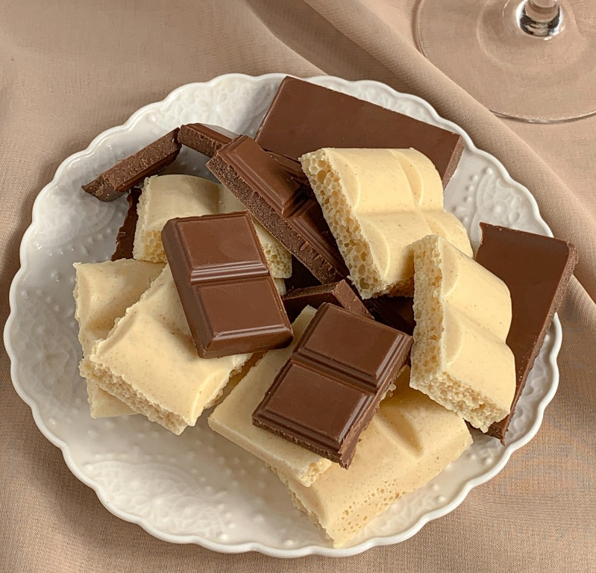
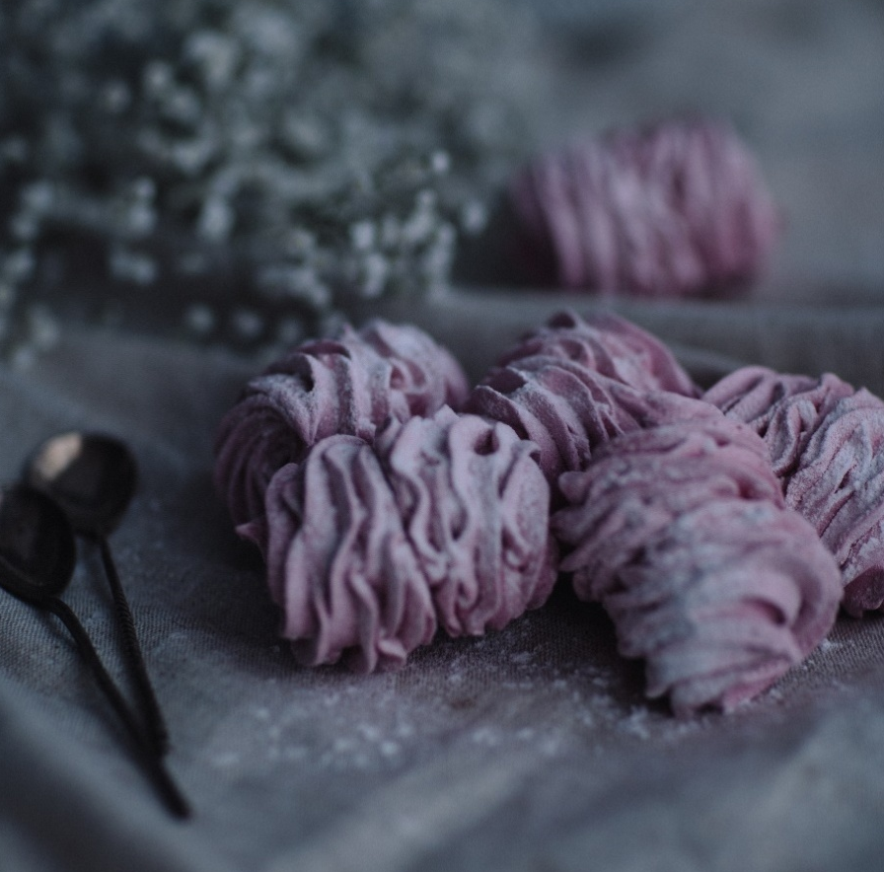
‘’Диалог с семьей №3’’
Здоровым быть здорово!
Ограничьте потребление сахара. Углеводы — это важная часть рациона, но быстрые углеводы вредны для здоровья. Они способствуют быстрому всплеску энергии, а затем быстрому ее снижению, что вызывает чувство голода. Быстрые сахара, кроме тех, что содержатся во фруктах, высококалорийны и не содержат полезных веществ. Избегайте быстрых углеводов и добавления сахара, однако можно потреблять сахар в ограниченных количествах.
Фрукты содержат простые сахара, но они могут быть частью здорового рациона, поскольку они полны витаминов и питательных веществ. По возможности ешьте фрукты с кожурой.

Slide 7
‘’Диалог с семьей №3’’
Здоровым быть здорово!
Составьте распорядок дня. Распорядок дня поможет вам выделять время на еду, упражнения, снижение стресса. Наличие распорядка также позволит выделить время для увлечений и друзей. Сделайте так, чтобы распорядок дня работал на вас!
В некоторые дни меняйте привычный режим, чтобы жизнь не казалась однообразной.
Меняйте свой распорядок дня, пока не найдете наиболее подходящий вариант.

Slide 8
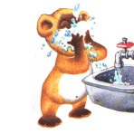
‘’Диалог с семьей №3’’
Здоровым быть здорово!
Ай, лады, лады, лады
Ай, лады, лады, лады,
Не боимся мы воды!
Чистая водичка
Умоет наше личико,
Вода текучая,
Дитя растучее,
С гуся вода -
С дитя худоба.
Водичка, водичка,
Умой моё личико,
Чтобы глазоньки блестели,
Чтобы щёчки краснели,
Мы проснулись-потянулись,
Маме нежно улыбнулись,
Сели на горшок с утра.
Умываться нам пора!
Зайка начал умываться.
Видно в гости он собрался.
Вымыл ротик,
Вымыл носик

Slide 9
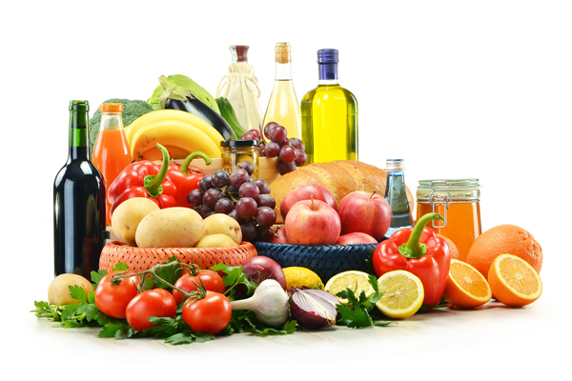
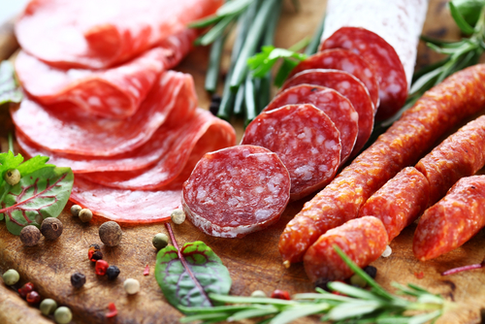
‘’Диалог с семьей №3’’
Здоровым быть здорово!
Список самых вредных и самых полезных продуктов питания
Самые полезные продукты
Самые вредные продукты
Яблоки
Сладкие газированные напитки
Лук
Жевательные конфеты, пастила в яркой упаковке, «чупа-чупсы»
Чеснок
Морковь
Шоколадные батончики
Орехи
Майонез
Рыба
лапша быстрого приготовления
Молоко
Соль
Зеленый чай
Алкоголь
Мед
Бананы

Slide 10
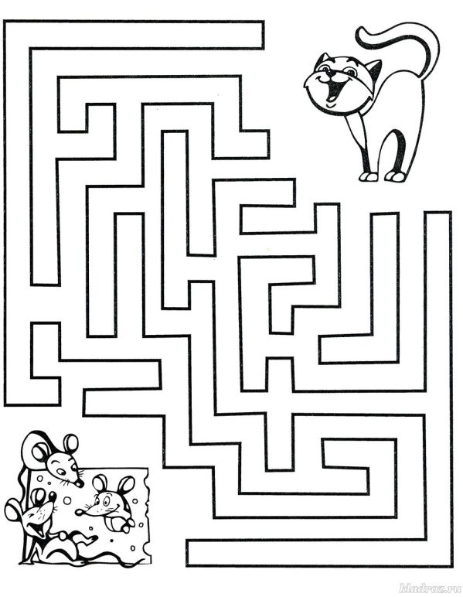
‘’Диалог с семьей №3’’
Здоровым быть здорово!
Самая умная страничка

Slide 11
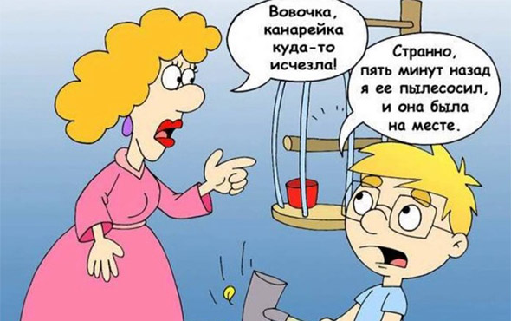
‘’Диалог с семьей №3’’
Говорят дети

Slide 12
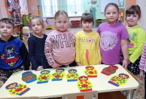
‘’Диалог с семьей №3’’
Из жизни нашего ДОУ:
Русская матрешка – душа России
Матрёшка привлекает внимание не только детей, но и взрослых своей красочностью и неизменным «секретом». Матрешка считается традиционным русским сувениром, самым популярным среди россиян и иностранных гостей. Матрешка стала одним из всеобъемлющих образов России и символом русского народного искусства. Искусство росписи матрешки шагнуло за пределы России, и центры по ее росписи появились в других странах.
Матрешка стала узаконенным явлением, ею заинтересовались художники и ученые. В коллекциях она стала занимать почетное и не малое место.
Идея разборной русской народной куклы послужила интересным сюжетом к проведению занятий в старших группах, на которых воспитатель познакомила детей с народно – прикладным творчеством, а именно с русской матрешкой.
От воспитателя Логачевой Н.В. дети узнали историю рождения Матрешки, происхождение ее названия, с мастером создания Матрешки, с разными видами матрешек и их отличительными особенностями.

Slide 13
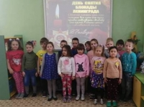
‘’Диалог с семьей №3’’
Из жизни нашего ДОУ:
Хлеб блокадного города
27 января 2022 года мы отмечаем День полного освобождения Ленинграда от фашистской блокады. Ровно 78 лет назад в январе 1944 года Ленинград отпраздновал свою Победу. Победу тех, кто сражался с врагом, чтобы отстоять родной город, кто пережил все тяготы жесточайшей блокады, кто жил и боролся, несмотря на холод и голод, бомбежки и артобстрелы долгих 900 дней и ночей. К исторической дате МКДОУ д/с №3 поддержали Всероссийскую акцию памяти «Блокадный хлеб» и провели для воспитанников беседу «Хлеб блокадного города».

Slide 14
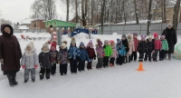
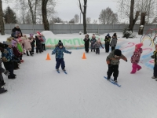
‘’Диалог с семьей №3’’
Из жизни нашего ДОУ:
Малые зимние Олимпийские игры - 2022 год
Что такое Олимпиада?
Это честный спортивный бой.
В ней участвовать — это награда
Победить же может любой.
Под таким девизом в детском саду №3 прошли Малые Зимние Олимпийские игры - 2022. В них приняли участие дети старшего возраста. Ребята показали свою силу, быстроту и ловкость. Открытие Олимпиады началось с прослушивания гимна Российской Федерации, внесения Олимпийского флага. После торжественной части юные спортсмены, вместе с нашей гостьей, Бабой Ягой, отправились на соревнования. Очень интересно прошла эстафета лыжников, а хоккеисты показали по-настоящему азартную и увлекательную игру.
Все ребята выступали, как настоящие спортсмены - чемпионы, а группы поддержки активно болели за своих спортсменов. Малые детские Олимпийские игры — это прекрасная возможность приобщить дошкольников к здоровому образу жизни, занятиям физической культурой и зимним видам спорта, к олимпийскому движению.

Slide 15
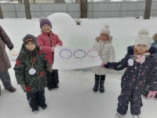
‘’Диалог с семьей №3’’
Из жизни нашего ДОУ:
ЗАКРЫТИЕ МАЛЫХ ОЛИМПИЙСКИХ ИГР
Сегодня состоялось закрытие Малых Зимних Олимпийских игр.
На закрытии Малых Зимних Олимпийских игр всем командам были вручены медали.
Праздник прошёл в дружеской и теплой атмосфере. Дети получили не только знания о разных видах спорта, но и возможность пообщаться со своими сверстниками, реализовать свои способности, показать ловкость, силу, быстроту.
Для воспитанников дошкольных образовательных учреждений «Малые Зимние Олимпийские игры» проводятся ежегодно. Подобные спортивные мероприятия играют важную роль в совершенствовании физической культуры дошкольников. Возможно, через несколько десятков лет кто-нибудь из воспитанников будет представлять свой родной город на Олимпийских играх.

Slide 16
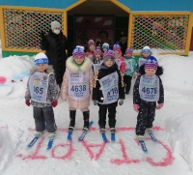
‘’Диалог с семьей №3’’
Из жизни нашего ДОУ:
«ЛЫЖНЯ РОССИИ-2022» в МКДОУ д/с №3
По всей России, начиная с 1982 года, в феврале месяце проходят лыжные гонки «Лыжня России». В них принимают участие, как взрослые, так и дети. Такие мероприятия пропагандируют здоровый образ жизни, привлекают детей к занятиям физической культурой.
Проведение лыжных забегов стали доброй традицией и в нашем детском саду.
В этом году в лыжной гонке приняли участие воспитанники старших и подготовительных групп. Ребята заранее готовились к старту: вспомнили, как правильно надевать лыжи, застёгивать, делать шаги и повороты, как контролировать движения не только ног, но и рук.
Заместитель заведующего по ВиМР Седова Е.С. объявила о готовности участников к началу соревнования. Все с нетерпением ожидали команду «На старт, внимание, марш!».
Морозный день, хорошая лыжня, отличное скольжение дали заряд бодрости и хорошее настроение воспитанникам. Дошколята почувствовали уверенность в своей силе и с лёгкостью преодолели дистанцию.

Slide 17
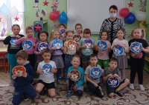
‘’Диалог с семьей №3’’
Из жизни нашего ДОУ:
«Поздравительный сувенир»
23 февраля страна отмечает праздник – День защитника Отечества. Быть защитником – почетная обязанность и долг каждого гражданина России. Каждый мужчина, будь он офицером, ученым, студентом или школьником – защитник своего Отечества, своей семьи. Это один из самых важных российских праздников и повод поздравить всех ныне живущих воинов, и почтить память героев различных сражений: прошлых и настоящих.

Slide 18
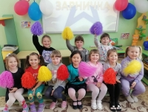
‘’Диалог с семьей №3’’
Из жизни нашего ДОУ:
Военно-спортивная игра «Зарничка», посвящённая празднованию Дня защитника Отечества.
24 февраля 2022 года на территории МКДОУ д/с № 3 была проведена военно-спортивная игра «Зарничка», посвящённая празднованию Дня защитника Отечества. В «Зарничке» приняли участие дети подготовительной группы.
Этапы:
1 этап – «лыжный бросок»
2 этап – «полоса препятствий»
3 этап – «минное поле»
4 этап – «снайперы»
5 этап – «тоннель»
6 этап – «эрудит»
7 этап – «саперы»
Все ребята отлично справились с заданиями.
По итогам соревнований победила дружба!

Slide 19
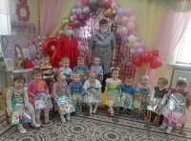
‘’Диалог с семьей №3’’
Из жизни нашего ДОУ:
8 Марта в младшей и средней группах.
2 марта в нашем детском саду, в младшей и средней группе прошли утренники, посвященные этому замечательному празднику. Дети подготовили для мам и бабушек замечательный концерт: выступали с песнями и танцами на радость своим родным и любимым мамам и бабушкам. Девочки - маленькие помощницы, помогли мама "постирать белье" и "убрать дом". И конечно, звучало много теплых стихов о маме и бабушке.

Slide 20
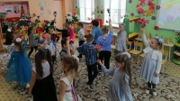
‘’Диалог с семьей №3’’
Из жизни нашего ДОУ:
8 Марта - подготовительная группа.
8 марта – международный женский день, праздник нежности, ласки и красоты. В каждом детском саду, в каждой группе в канун этого праздника весны проводятся торжественные мероприятия.
Мама! Самое прекрасное слово на земле! Самое первое, что произносит человек. И на всех языках оно звучит одинаково нежно. У мамы самые добрые и ласковые руки, они всё умеют. У неё самое верное и чуткое сердце, в котором никогда не гаснет любовь, оно ни к чему не остаётся равнодушным. И сколько бы тебе не было лет – 5 или 50 тебе всегда нужна будет мама, её нежный взгляд.

Slide 21
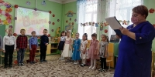
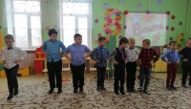
‘’Диалог с семьей №3’’
Из жизни нашего ДОУ:
8 Марта - подготовительная группа.
8 марта – международный женский день, праздник нежности, ласки и красоты. В каждом детском саду, в каждой группе в канун этого праздника весны проводятся торжественные мероприятия.

Slide 22
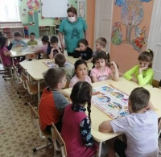
‘’Диалог с семьей №3’’
Из жизни нашего ДОУ:
Всемирный день гражданской обороны.
Ежегодно 1 марта отмечают Всемирный день гражданской обороны. Эта тема очень важна и для детей дошкольного возраста. В нашей дошкольной организации безопасность дошкольников - на первом месте. Систематически проводятся мероприятия, которые направлены на формирования безопасного поведения, знакомство с мерами защиты от опасностей. Отрабатываем практические навыки в различных ситуациях.

Slide 23
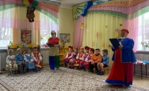
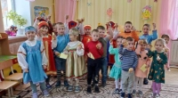
‘’Диалог с семьей №3’’
Из жизни нашего ДОУ:
Весёлая Масленица в детском саду!
Масленица-праздник, который отмечали ещё наши предки-славяне. Непременными атрибутами веселий, связанных с окончанием холодной поры, являлись румяные и круглолицые блины, символизирующие собой солнце, которое должно было вступить вовремя в свои владения.

